Slide 1












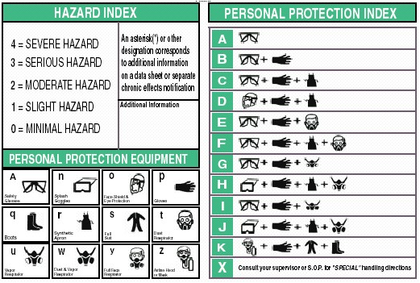
Las etiquetas del SGA instrucciones detalladas
Global GHS Icono de etiqueta de peligro para el fondo: blanco Símbolo: Frontera Negro: Rojo
Causticidad? Provoca quemaduras graves en la piel y quemaduras en los ojos? Puede ser corrosivo para los metales
El gas presurizado Contiene gas a presión; pueden explotar si se calienta Contiene un gas refrigerado; puede criogénico quemaduras
explosivo Incendio, explosión o proyección de riesgo Explosión en masa en el fuego explosivos inestables Puede explotar si se calienta
Mortal en contacto con la piel Tóxico en contacto con la piel Mortal en caso de ingestión. Inhalación Fatal Tóxico en caso de ingestión. La inhalación del tóxico
Puede provocar un incendio o una explosión; oxidantes fuertes Puede agravar un incendio o una explosión; oxidantes fuertes
La contaminación ambiental
Tóxico en contacto con la piel? Ingestión, inhalación, contacto con la piel dañino? Puede causar irritación cutánea y ocular o alergia? Puede causar irritación respiratoria o puede causar somnolencia o mareos
El sobrecalentamiento puede provocar un incendio O gases extremadamente inflamables Plásticos inflamables, sólidos inflamables Líquidos y vapores inflamables Inflama espontáneamente en contacto con el aire Agua, desprenden gases inflamables pueden inflamación espontánea o un El volumen puede ser auto-calentamiento o combustión espontánea cuando sea posible
Puede causar cáncer, puede causar defectos genéticos A largo plazo o la exposición repetida puede causar daños en los órganos Puede perjudicar la fertilidad o el feto La inhalación o ingestión pueden causar síntomas de alergia o asma o dificultades respiratorias, grave fatal
La contaminación ambiental
En la actualidad carecemos de información GHS radiación Label puede aumentar en el futuro
0,1,2,3,4 cinco niveles afectan a la salud de los 0 es sin efecto, 4 están seriamente afectados
Puntos de ignición 0,1,2,3,4 cinco niveles 0 es sin efecto, cuatro están seriamente afectados
HEALTH | 1
FLAMMABILITY | 1
REACTIVITY | 0
PERSONAL PROTECTION | C
La reacción de 0,1,2,3,4 cinco niveles 0 es sin efecto 4 están gravemente afectadas
Tristar Aero Technology, Inc. www.ghstag.com

